Slide 1

Servomotor
© 2015 Richel Bilderbeek

Slide 2
Wat is een servomotor?
Een motortje dat je naar een bepaalde hoek kan laten draaien
Servomotoren kunnen niet altijd rond

Slide 3
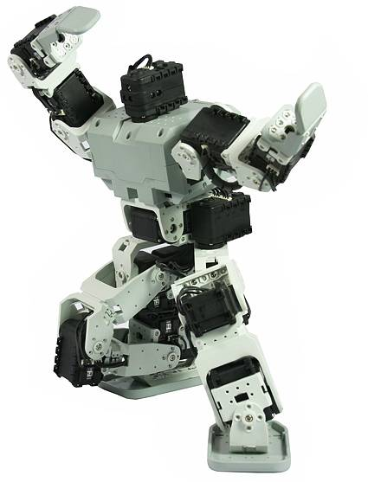
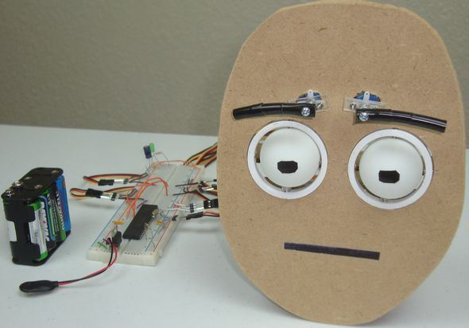
Waarvoor is een servomotor?
Om iets te laten bewegen

Slide 4
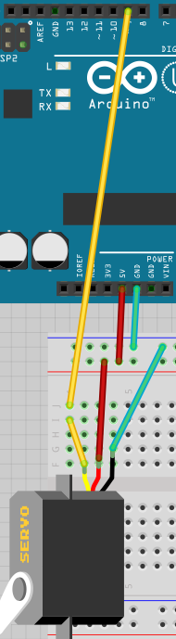
Servomotor aansluiten
Van 5V naar rode draadje
Van GND naar zwarte draadje
Van 9 naar gele of oranje draadje

Slide 5
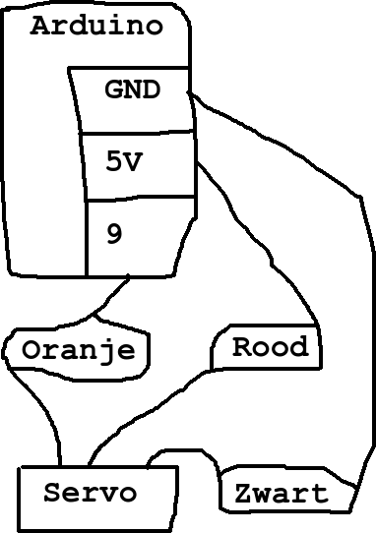
Servomotor aansluiten
Van 5V naar rode draadje
Van GND naar zwarte draadje
Van 9 naar gele of oranje draadje

Slide 6
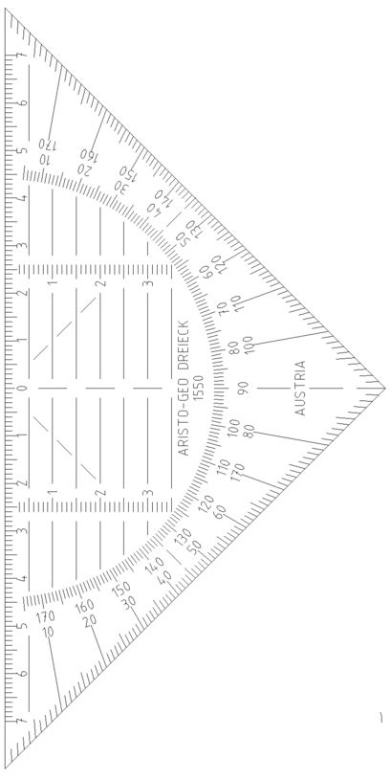
Servomotor aansturen
#include <Servo.h>
Servo mijn_servo;
void setup() {
mijn_servo.attach(9);
}
void loop() {
mijn_servo.write(0);
delay(5000);
mijn_servo.write(135);
delay(5000);
}
pinnummer
Hoek van
nul graden
Hoek van
135 graden

